Slide 1
Bienvenue au lycée
IES Mar Serena
IES Mar Serena
Erasmus+

Slide 2
Voulez-vous venir chez nous et nous conaître?

Slide 3
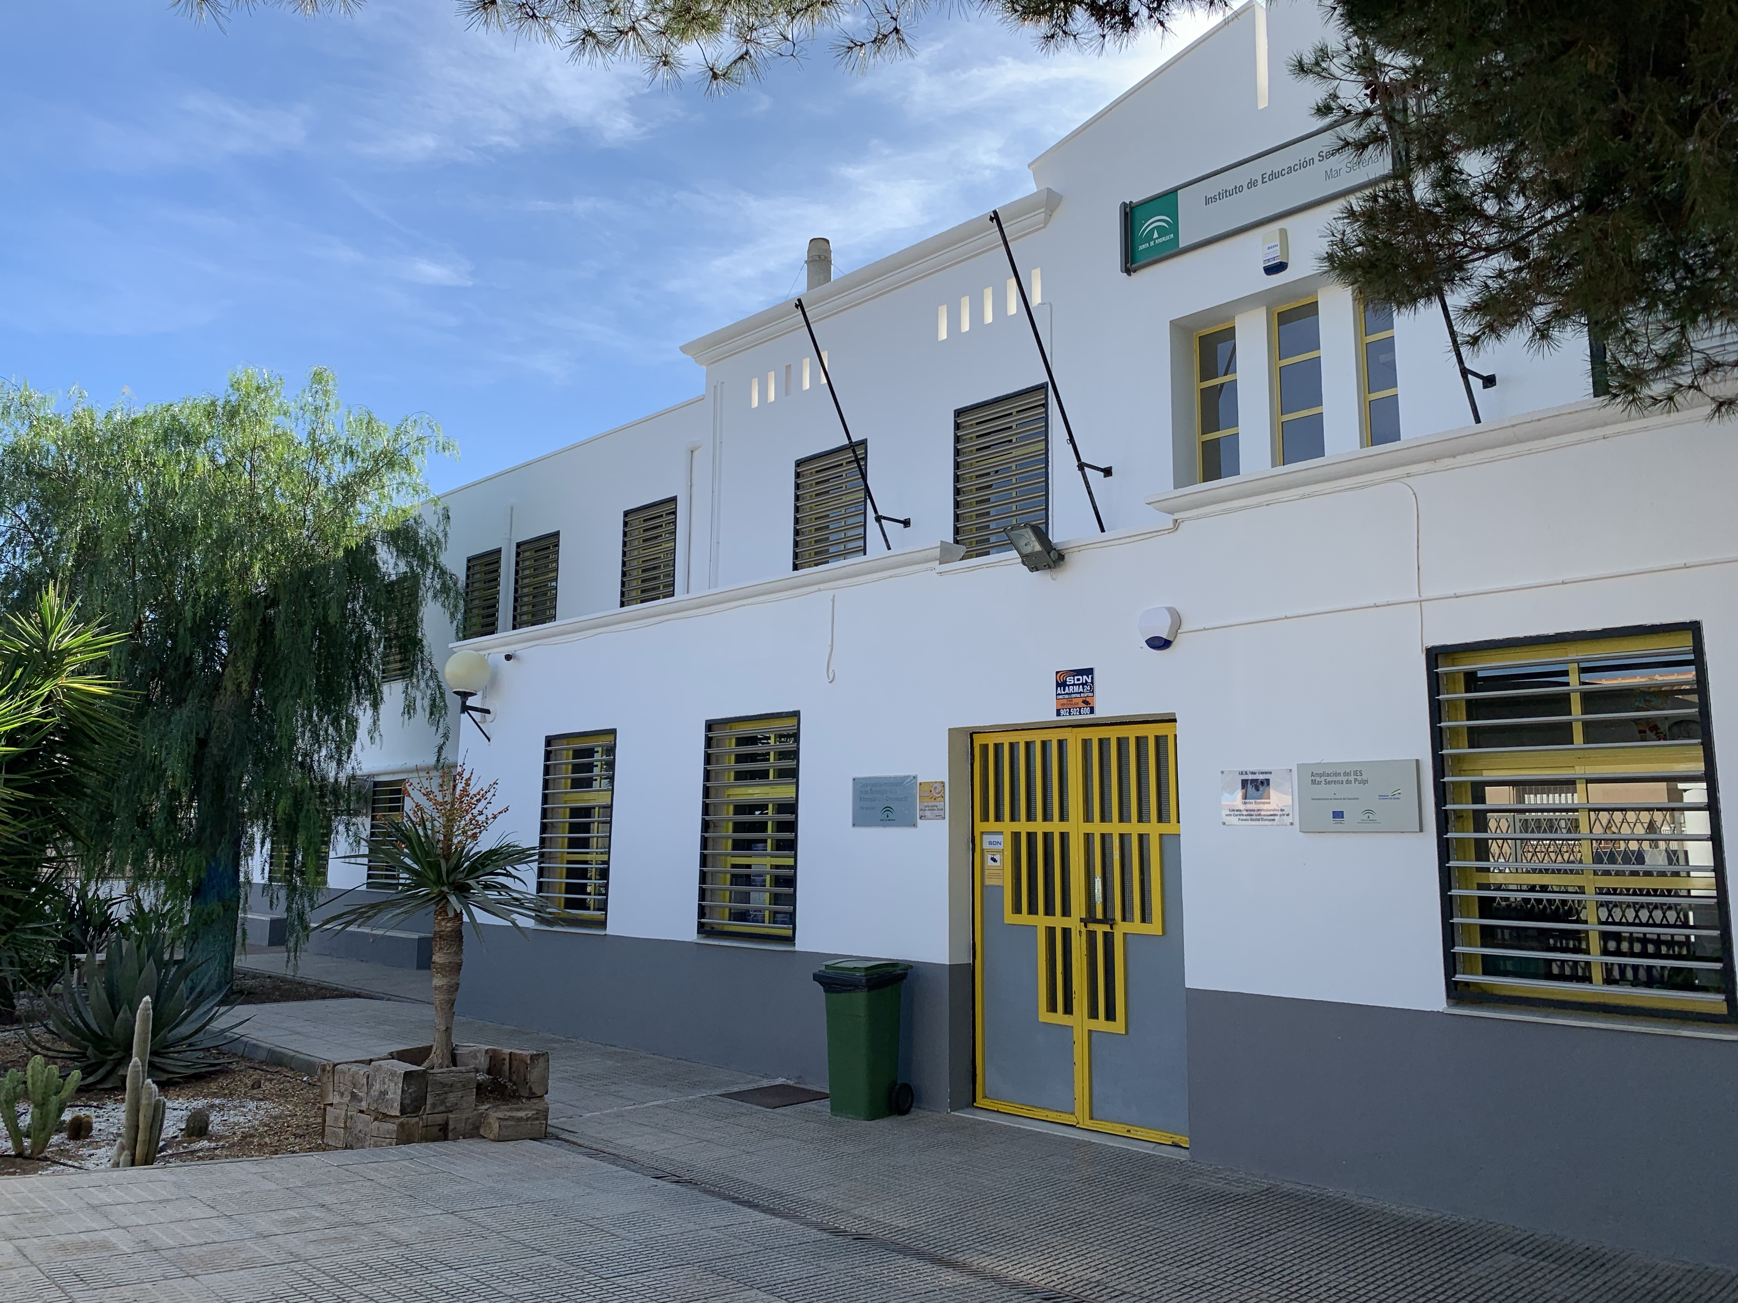
Nous sont au sud de l’Espagne dans un endroit rural.

Slide 4
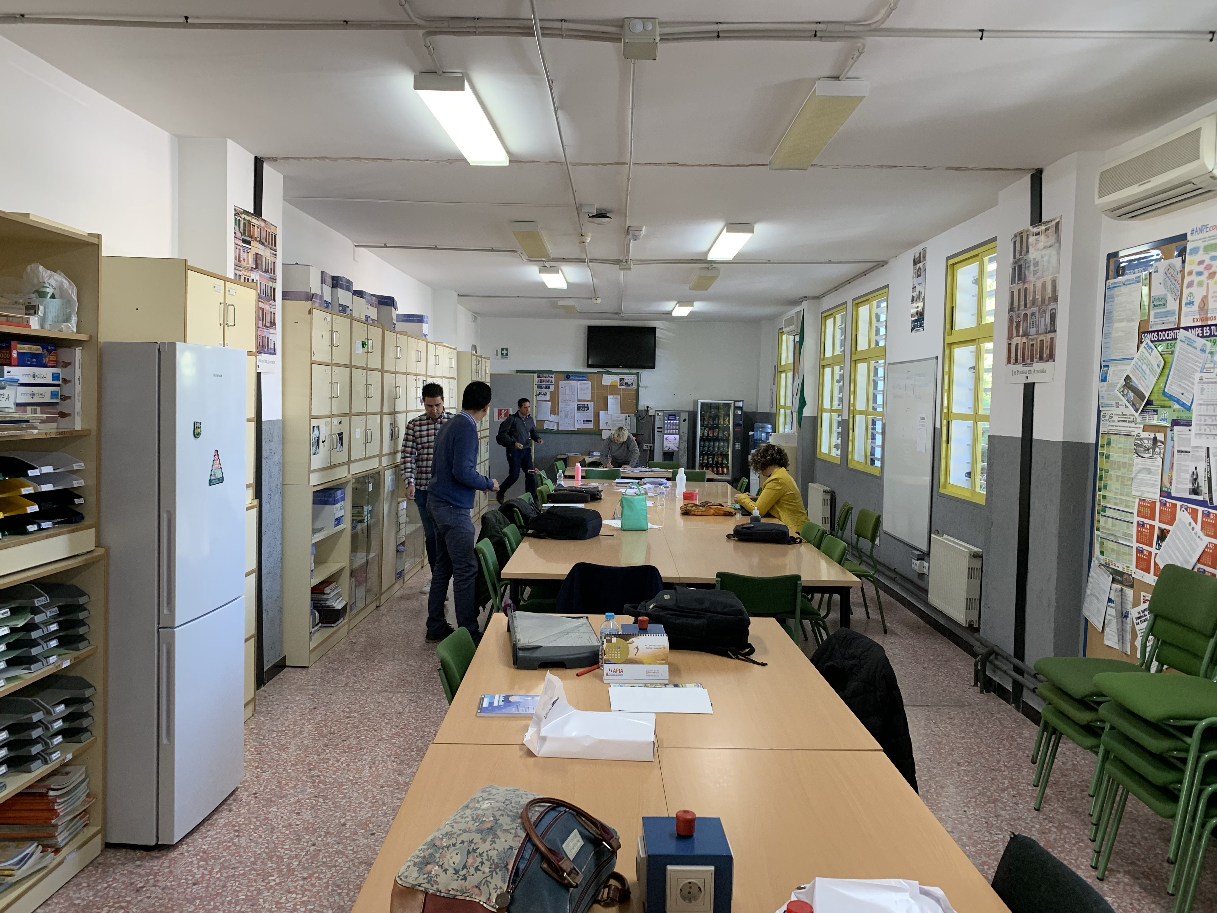
À propos de nous...
Notre lycée est un centre bilingue où vous peuvez trouver un environ de 700 élèves et 70 professeurs.

Slide 5
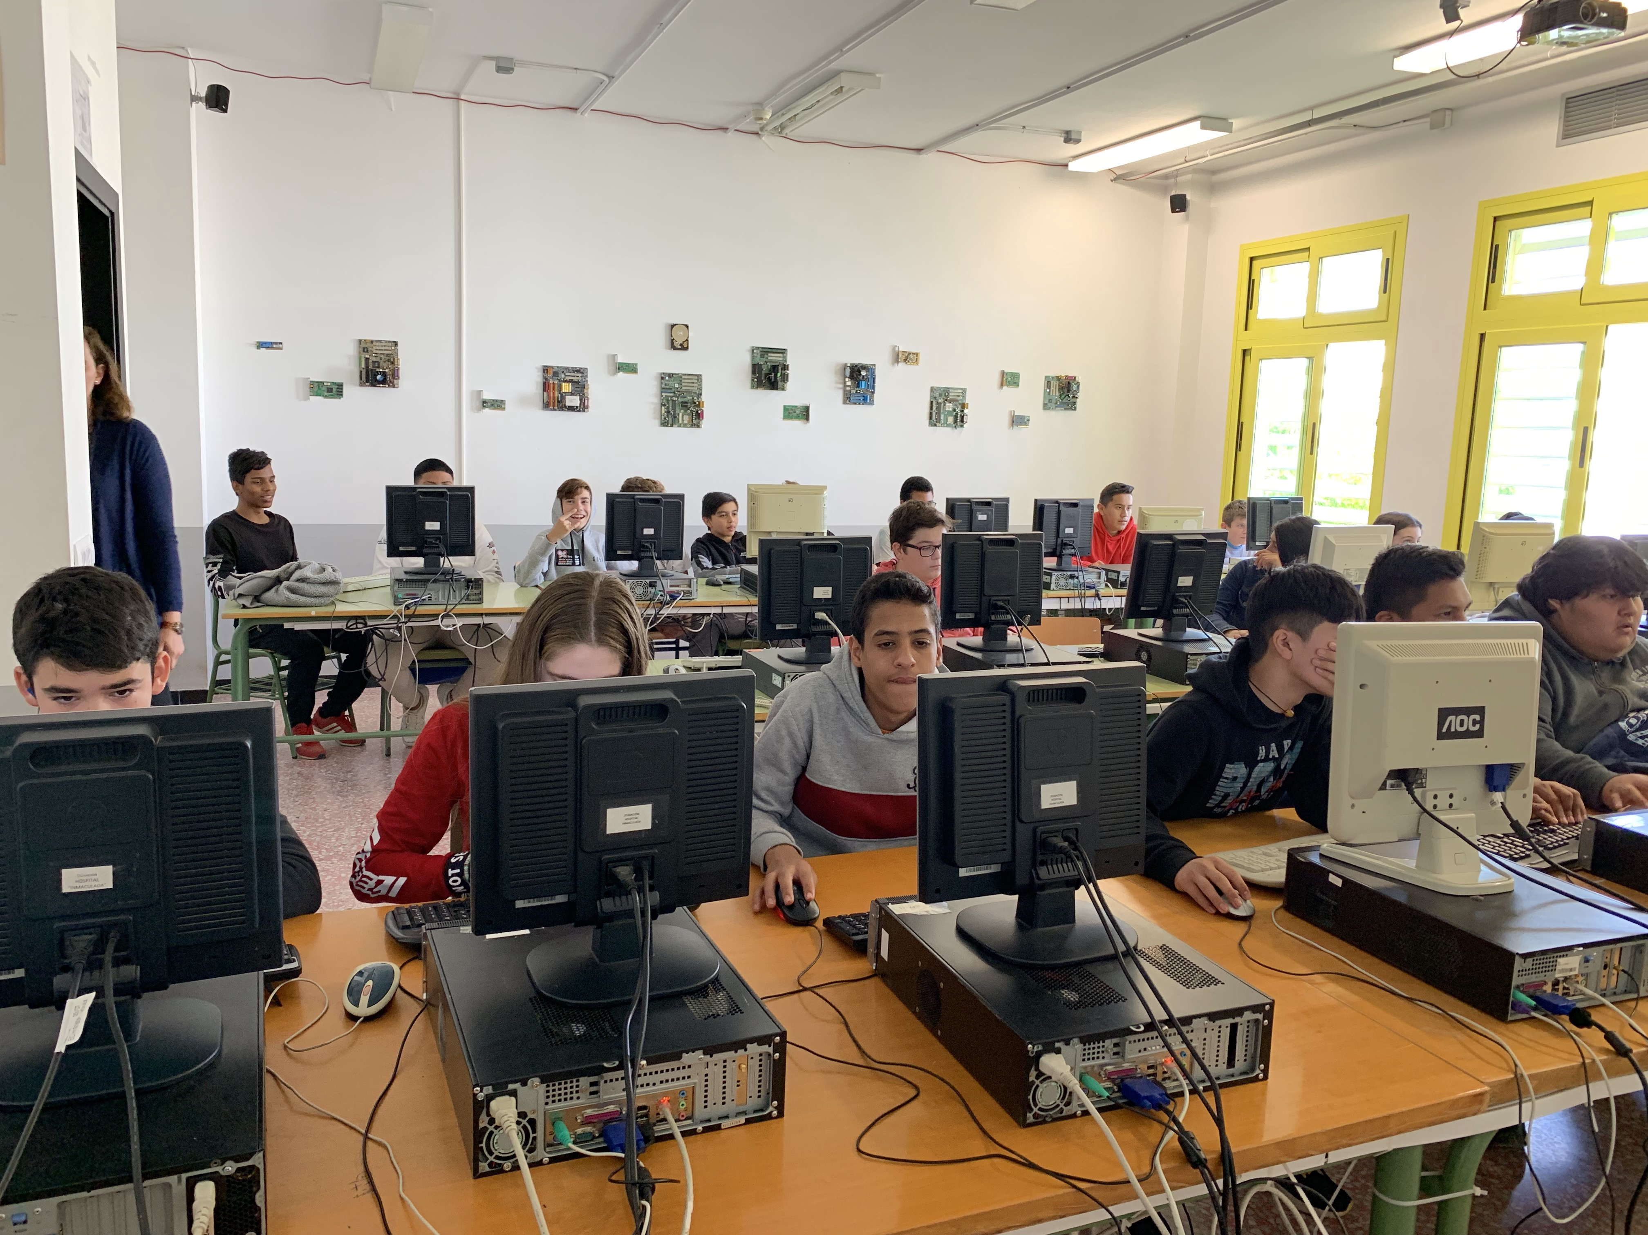
Nos élèves
Dans les cours du matin nos élèves ont de 11 ans à 18 ans.
Par contre, les cours du soirée sont pour des adultes.
Nous avons aussi un cycle de formation de l’informatique.

Slide 6
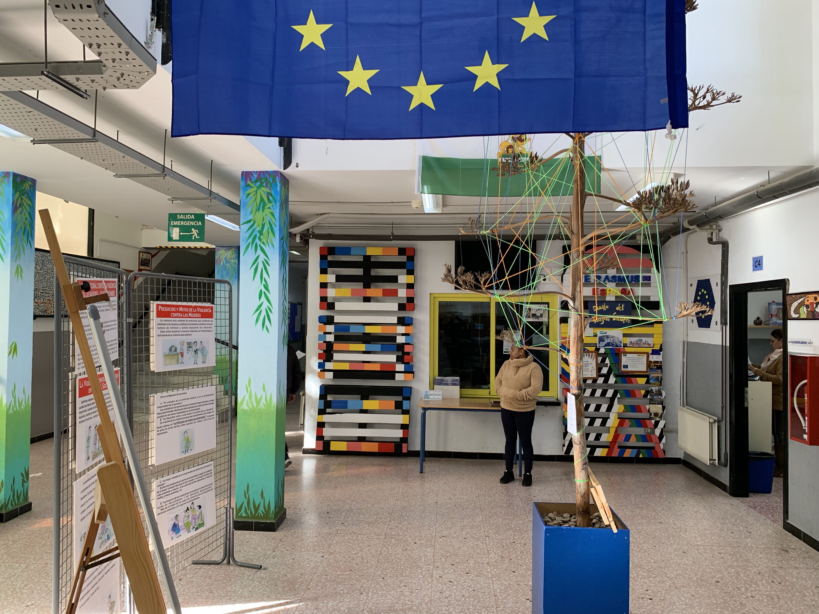
À notre lycée nous vous recevons à la Européenne.

Slide 7
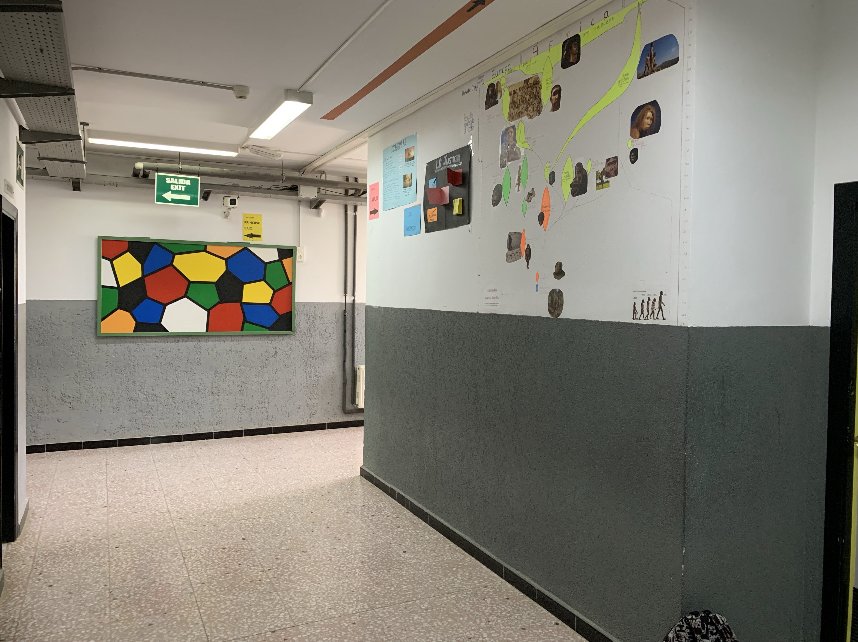
Les couloirs vont nous apprendre sur l’art et l’historie.

Slide 8
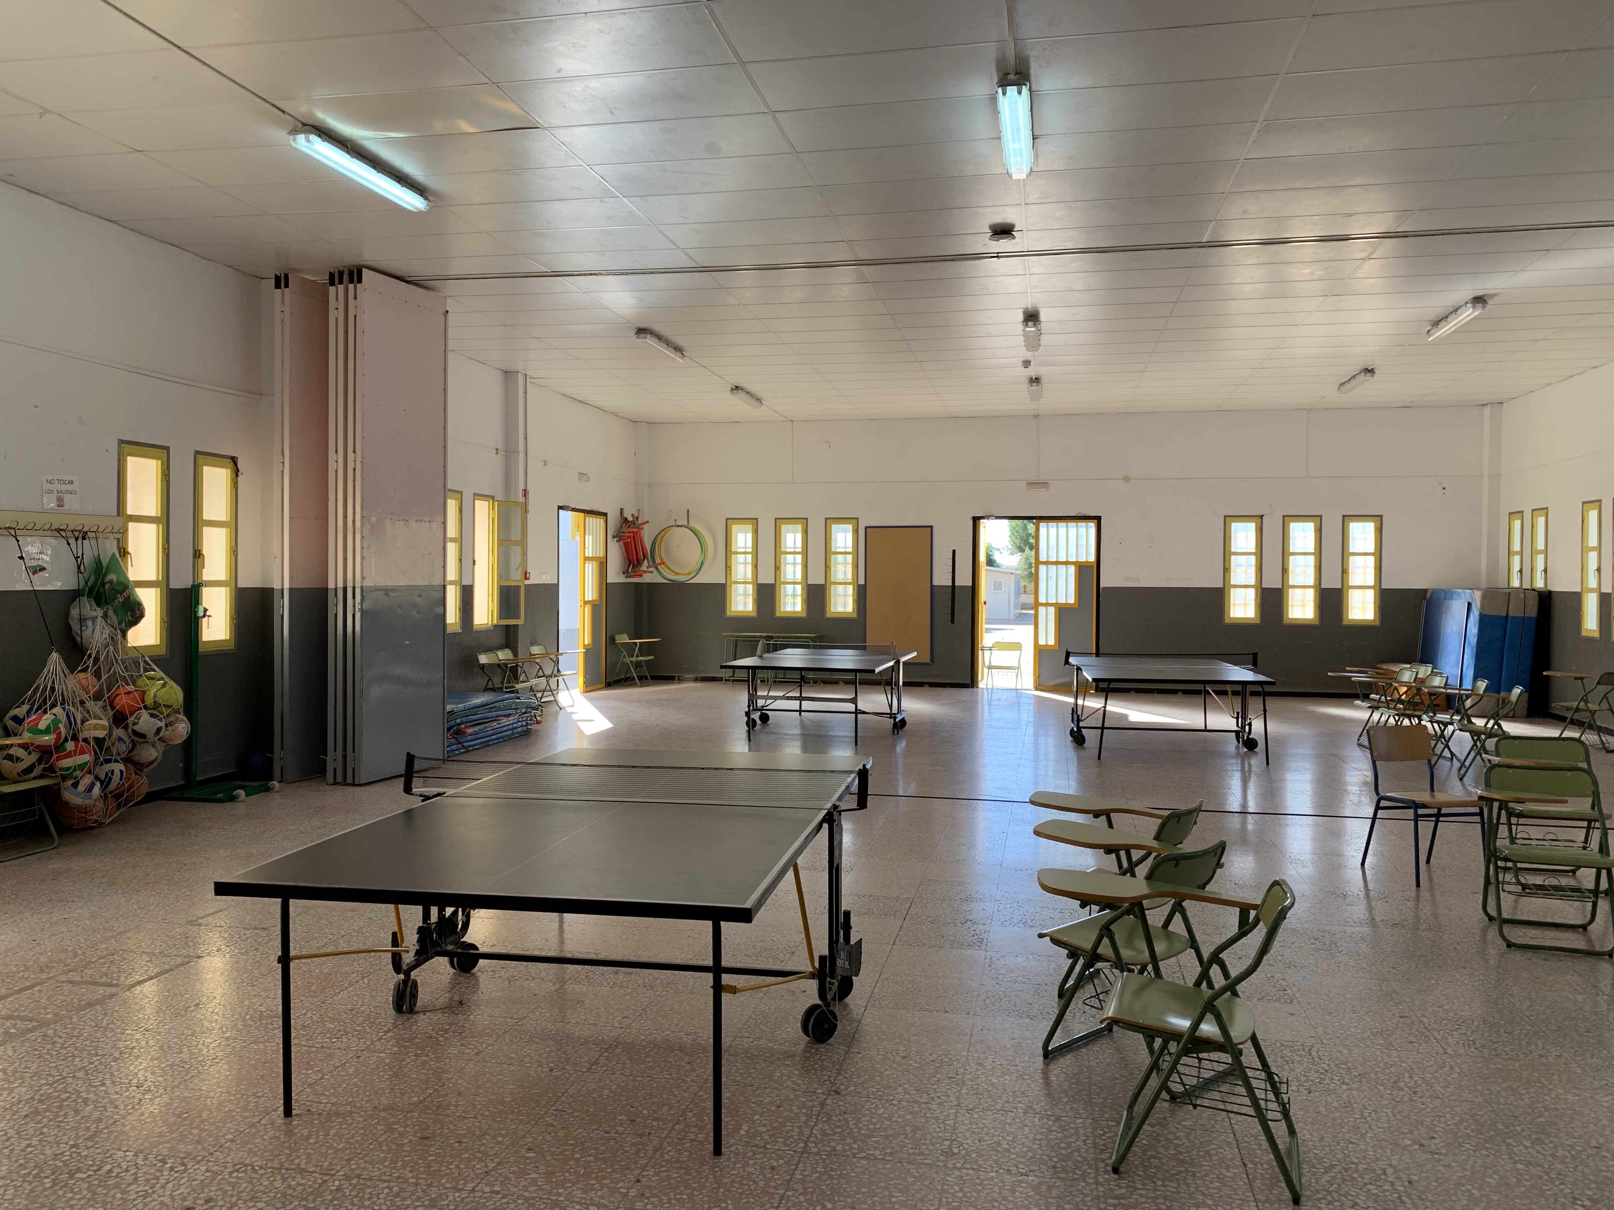
Si vous aimez le sport nous avons un pavillon de sport très complet.
Il y a aussi des pistes sportives à l’extérieur.

Slide 9
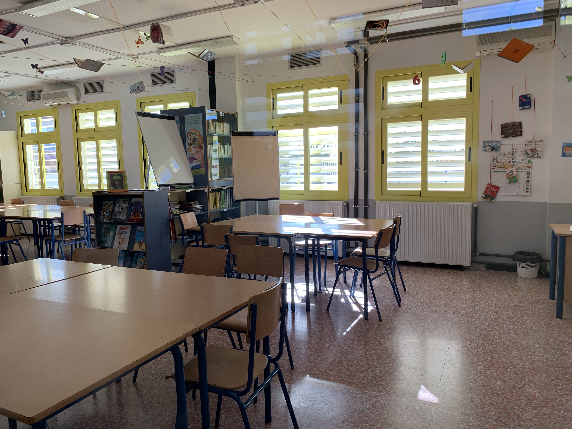
Dans notre bibliothèque vous pouvez jouir de merveilleuses histoires comme Le Quichote.

Slide 10
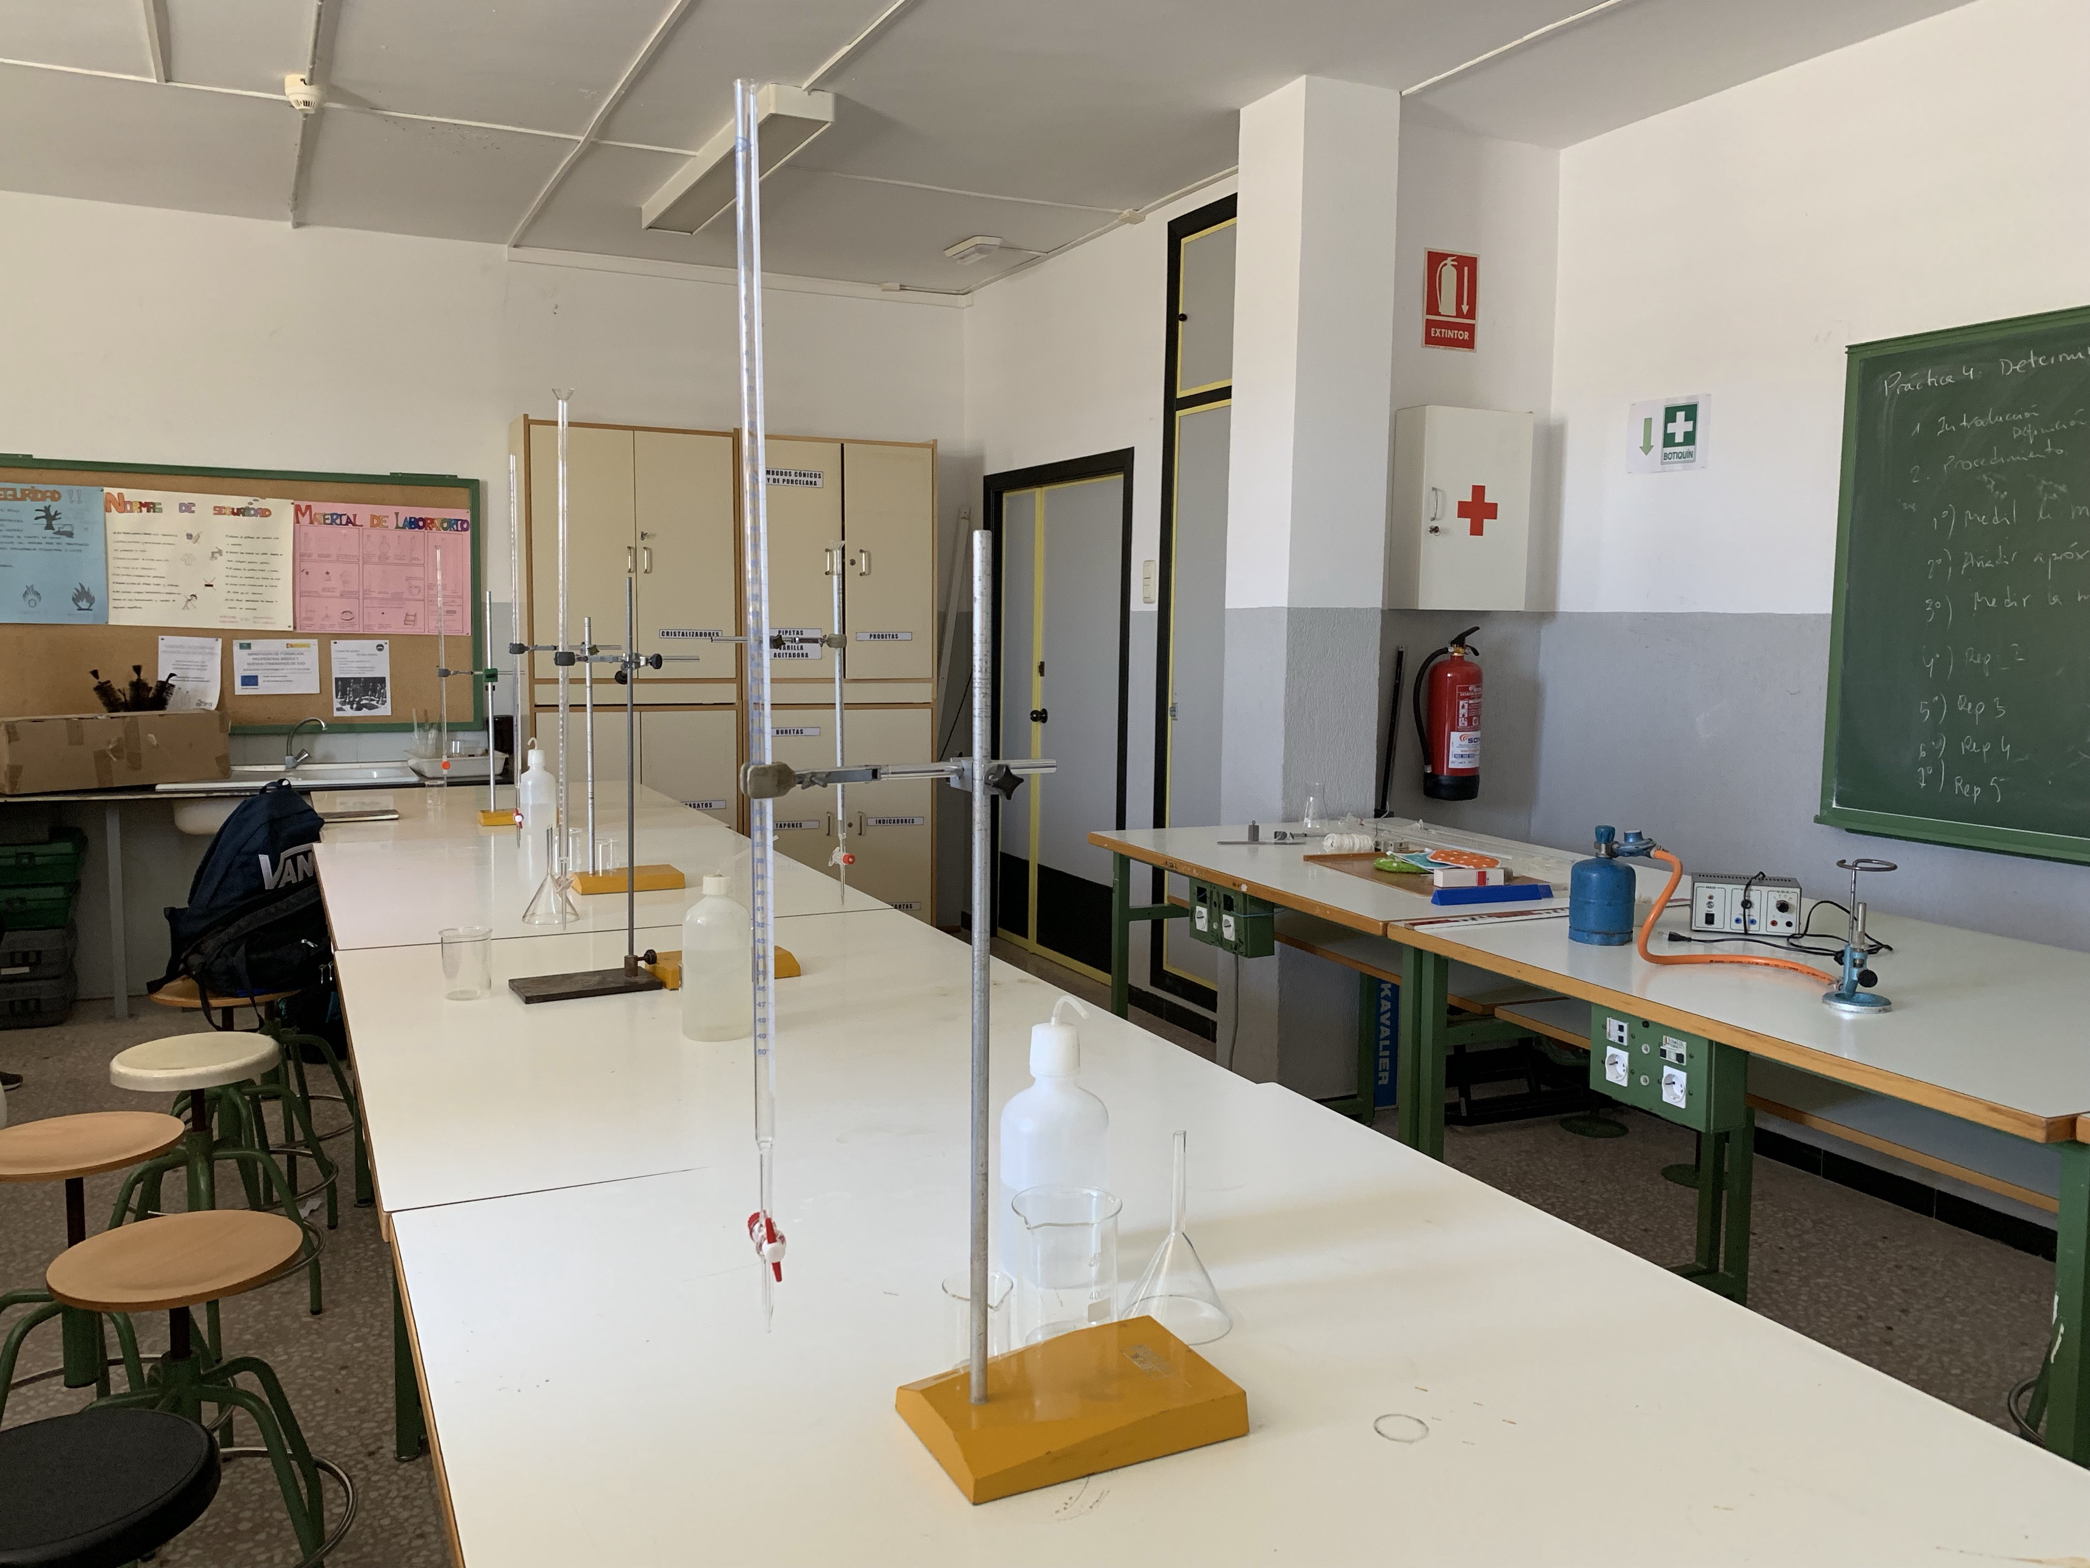
Dans le laboratoire on apprend en réalisant des pratiques.

Slide 11
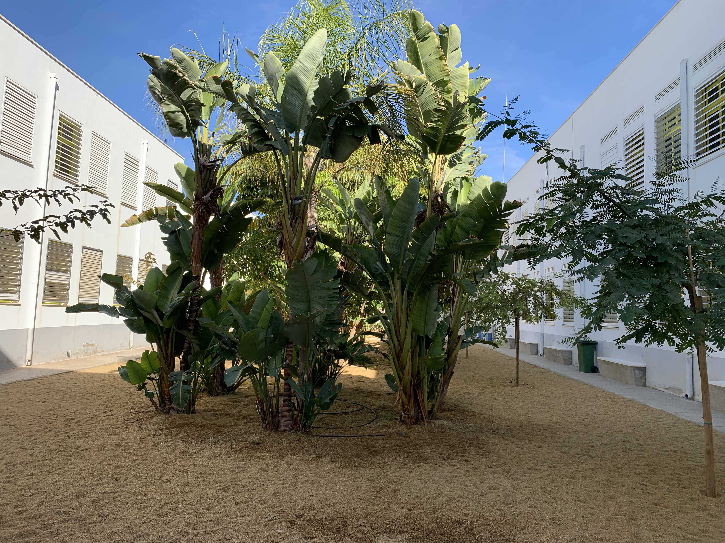
On vous attends bientôt!

